Slide 1
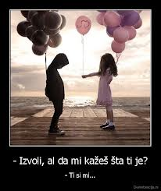
III. Čarobne riječi
1. Oprostite – Prihvaćanje isprike važno je koliko i davanje isprike. Osobi koja se ispričava važno je dati do znanja ako da je isprika prihvaćena.
2. Izvolite je uzrečica ako nekome nešto dajete ili se nekome odazivate.

Slide 2
III. Čarobne riječi
3. Hvala je odgovor ako vam netko nešto pokloni, posudi, ako vas informira ili učini bilo kakvu uslugu.
4. Molim je odgovor u svim prilikama kad vam se netko obraća s oprostite, izvolite ili vam se zahvaljuje.

